Slide 1


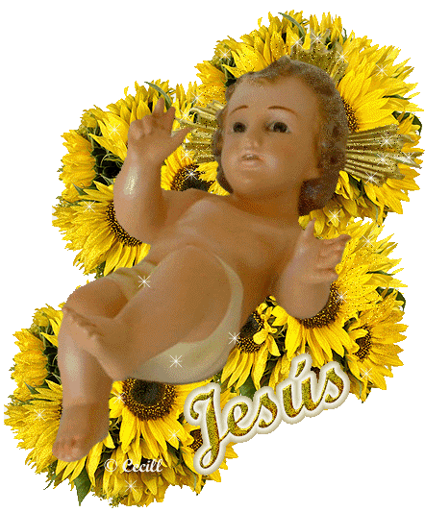


LA
NOCHE
DE
LAS
NOCHES

Slide 2
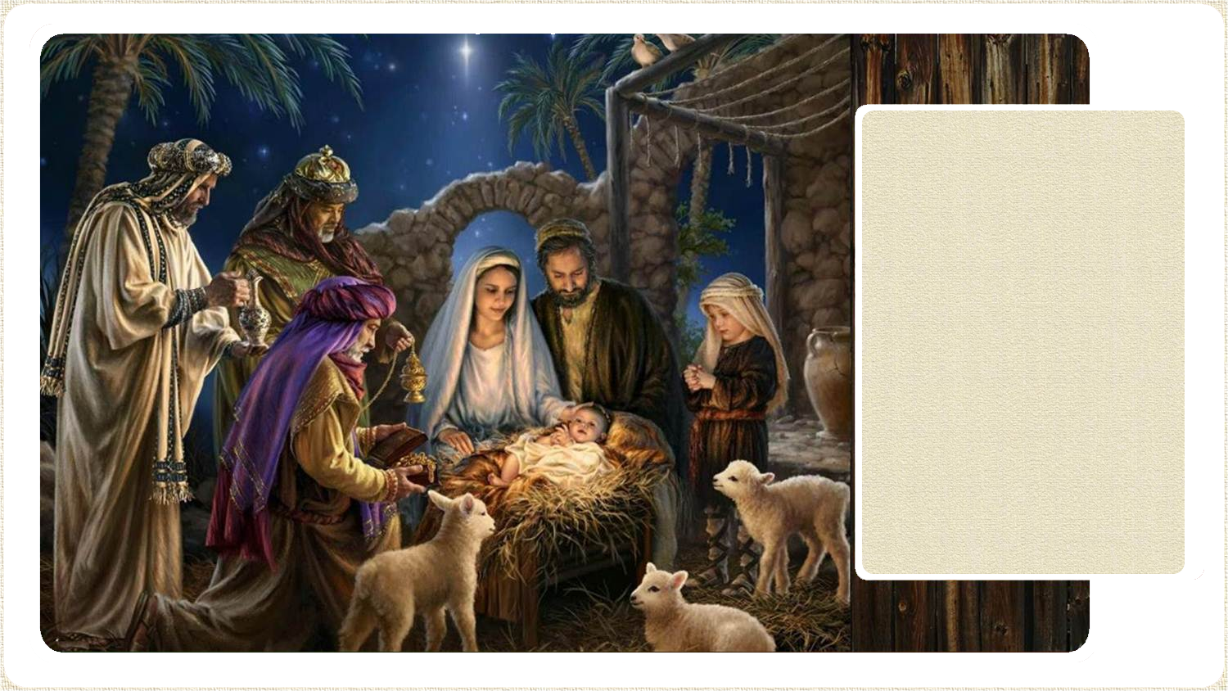
Nos ha nacido un Salvador.
No permitas jamás que algo te lastime o te duela. Recuerda que hay alguien con el pañuelo en la mano, dispuesto a consolarte, aliviarte y a darte su amor.

Slide 3
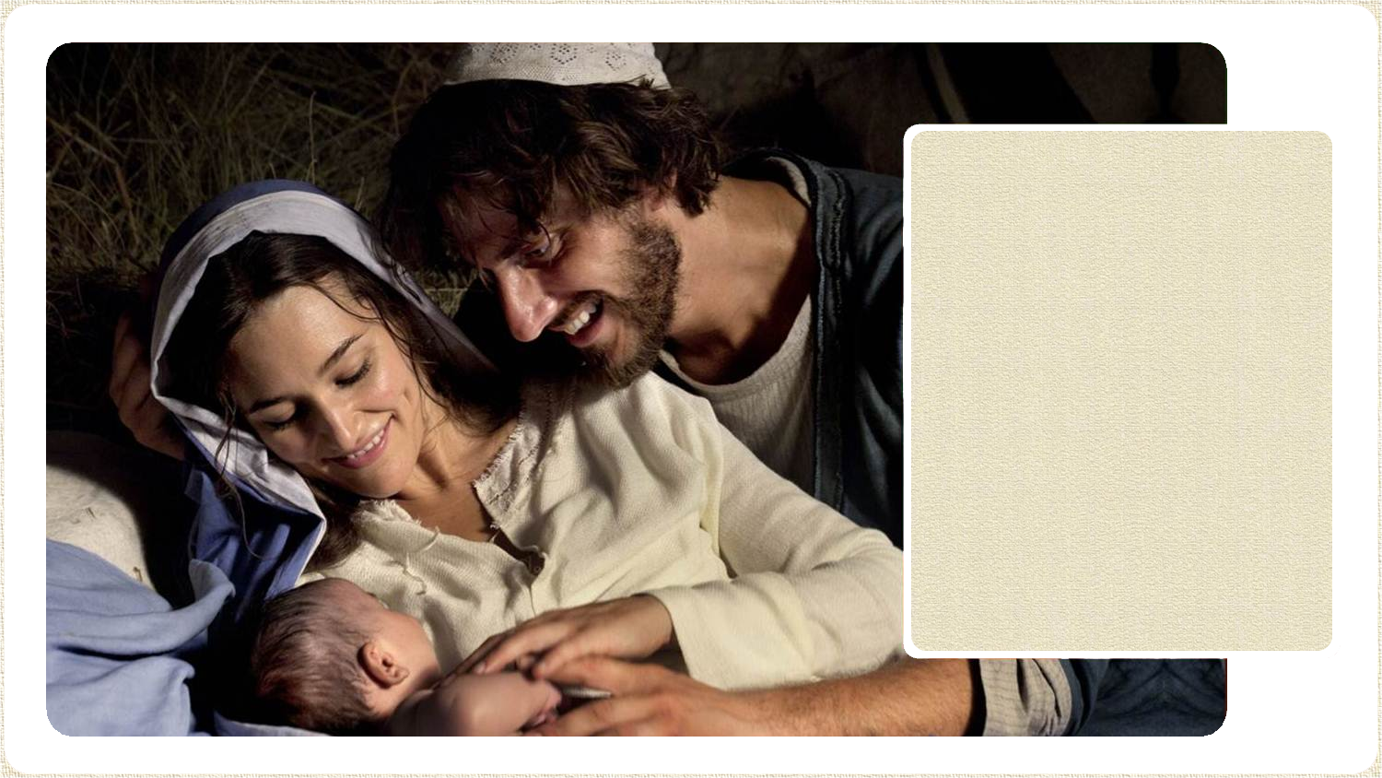
Nos ha nacido un Salvador.
Piensa a cuántos les gustaría que tú les regalaras una sonrisa. Piensa cuántos esperarían que tú les estrecharas las manos con ternura. Cuántos esperarían una palabra de cariño de tus labios pues quizás estén más solos que tú.

Slide 4
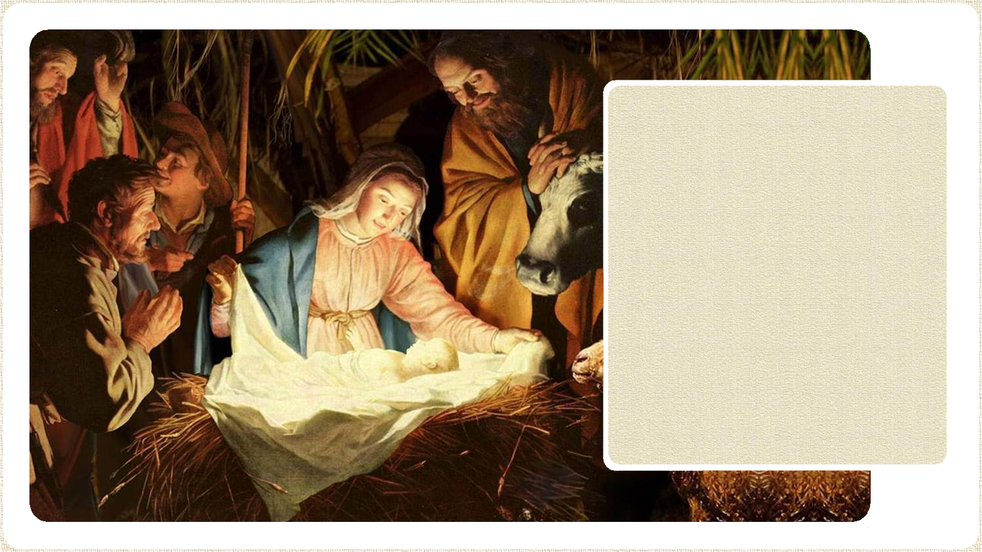
Si tienes familia, estréchalos contra tu corazón, apriétalos fuerte. Perdona todo, dale paz a tu corazón y disfruta del instante... La vida es tan corta, no hay tiempo que perder. Regálales tu amor y agradece a Dios por tenerlos junto a ti…
Pues nos ha nacido un Salvador.

Slide 5
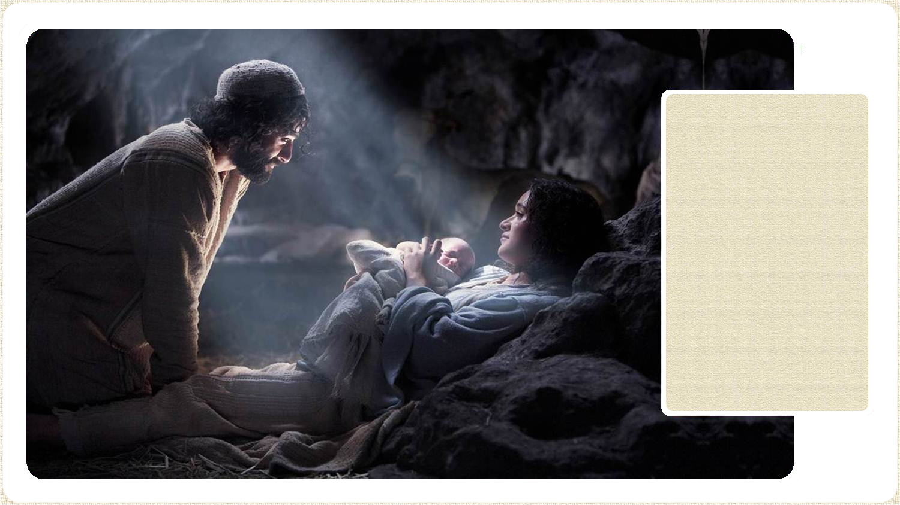
Cuando el insomnio te haga dar vueltas desesperadamente en la cama, recuerda que hay alguien que puede sembrar sueños de paz en tu alma.

Slide 6
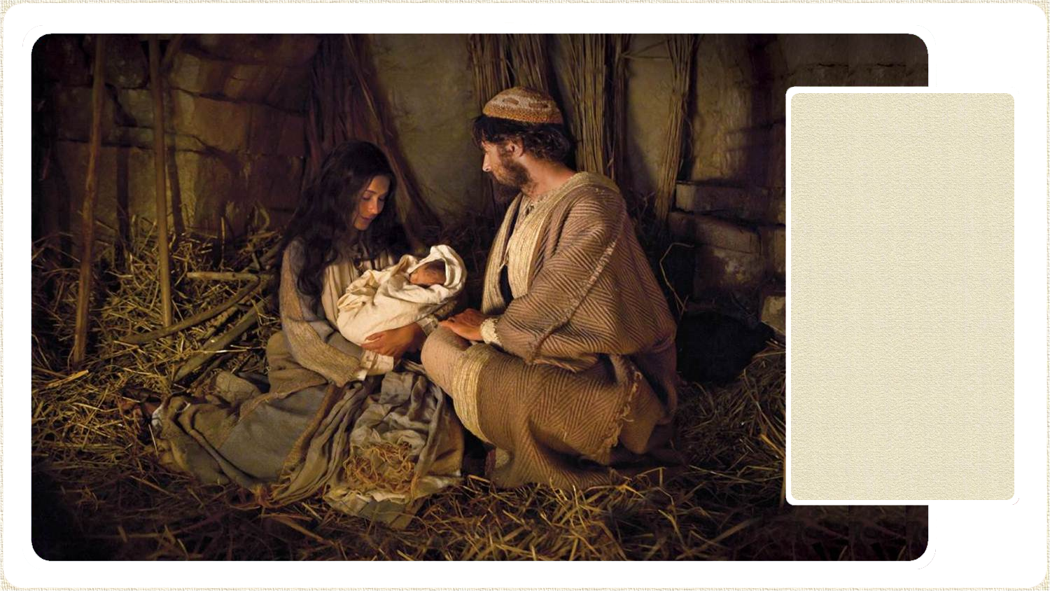
Cuando tu cruz te pese recuerda que alguien ya la llevó por ti. Cuando te sientas humillado y burlado, recuerda… alguien ya lo sufrió por ti.

Slide 7
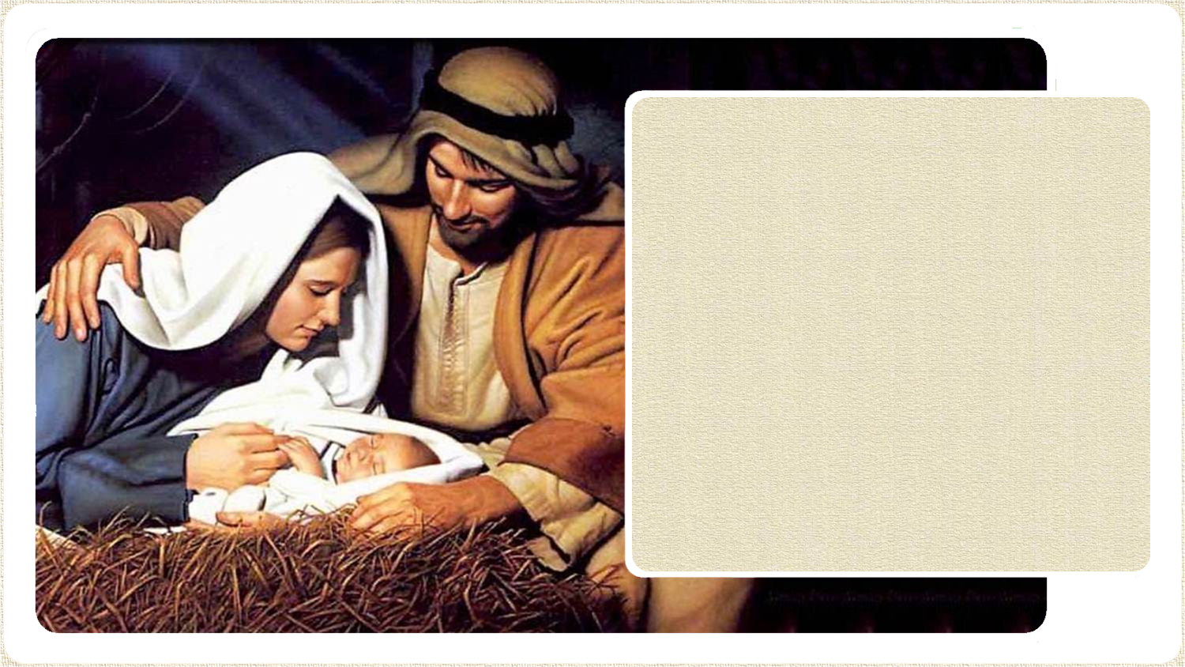
Levanta tu cabeza y mira hacia el cielo, mira la belleza de ese manto de estrellas y siente la ternura de ese Dios que se hizo Niño para habitar en tu corazón, para que vuelvas a nacer en esta Noche, con una mirada distinta... llena de ternura... con un corazón distinto, lleno de amor, con el alma llena de regocijo y cubierta de esplendor, pues ésta noche ...
Nos ha nacido un Salvador!!

Slide 8
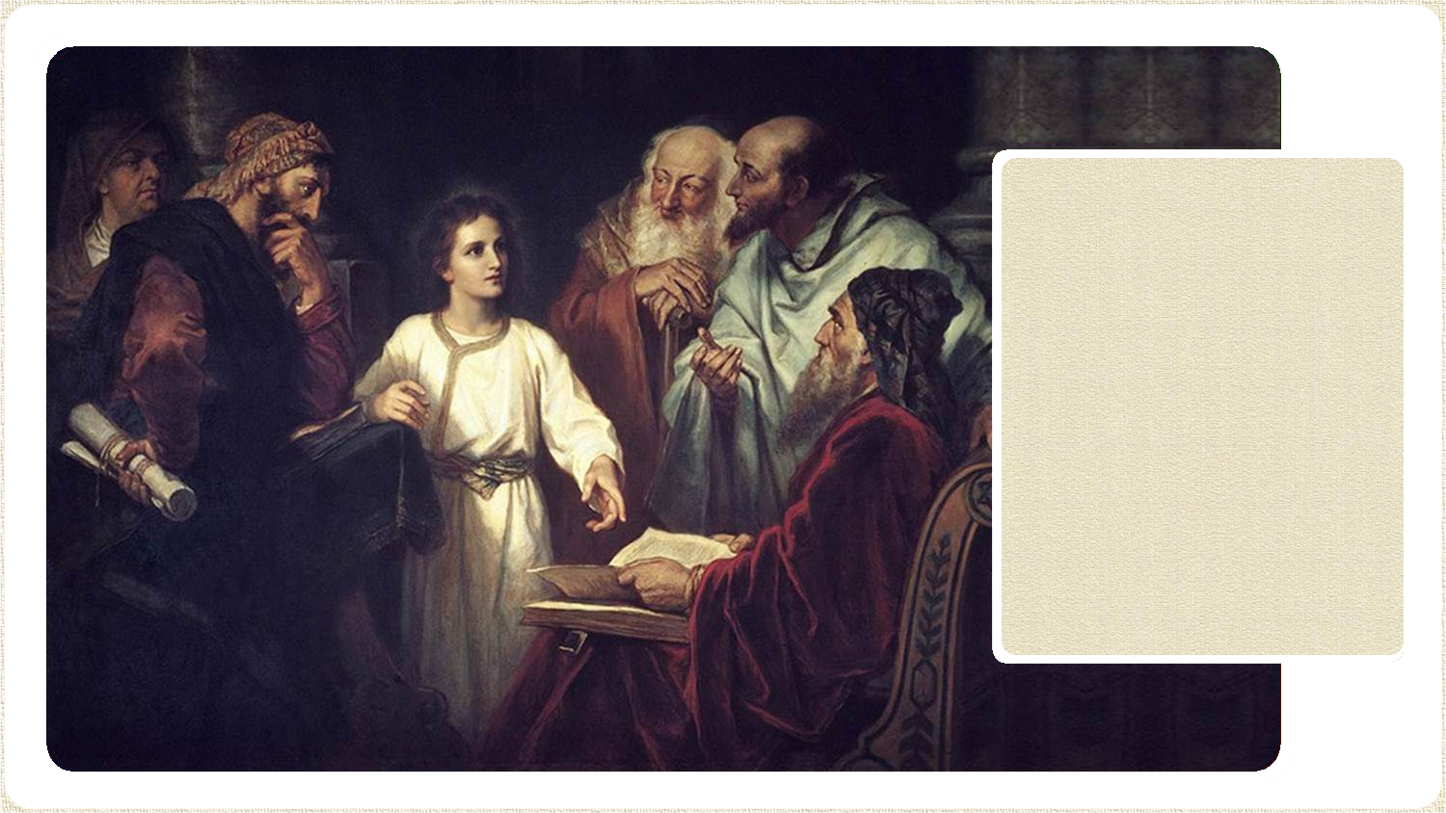
Texto:
Autor desconocido
Música:
Joy to the World
-National Philhar. Orchestra-
Realización general:
Rodrigo Valencia Cardona
Medellín-Colombia

Slide 9







¿Te ha gustado?
Puedes ver más entrando
Aquí
Además puedes recibir powerpoints en tu correo electrónico suscribiéndote aquí:

